Slide 1
Wordle
En konsol application i PHP
Bygget over symfony/console
Af Esben Tind, sommer 2024

Slide 2
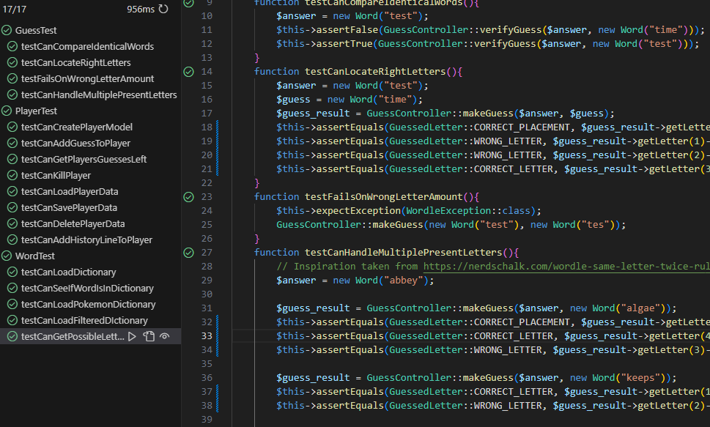
Test-driven development
Unittests før kode.
”Gameification”.
Se fremskridt, og hvad der mangler.
Altid robust og bug-fri kode.
Bekræft at ny kode og ændringer ikke ødelægger den gamle funktionalitet.

Slide 3
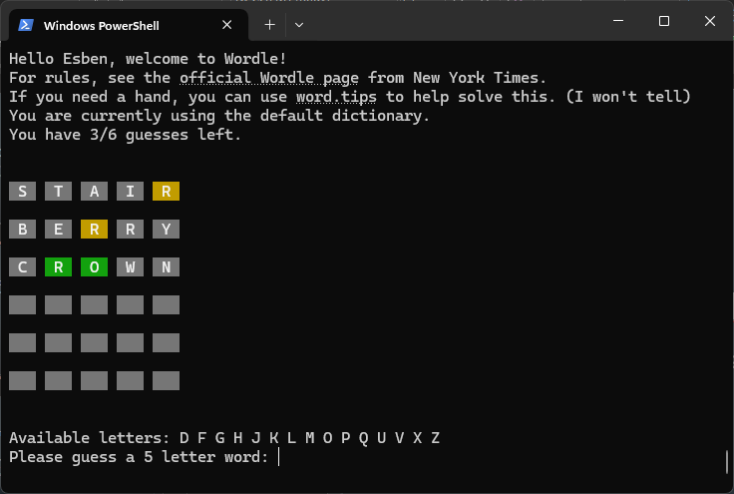
Spillet wordle
Gæt ord, og få bogstavs-hints.
Gul = Korrekt bogstav, forkert placering
Grøn = Korrekt bogstav, korrekt placering
Grå = Ukorrekt bogstav
Brug bogstavs-hints til at indsnævre og udelukke mulige ord.
Seks forsøg til at gætte ordet.

Slide 4
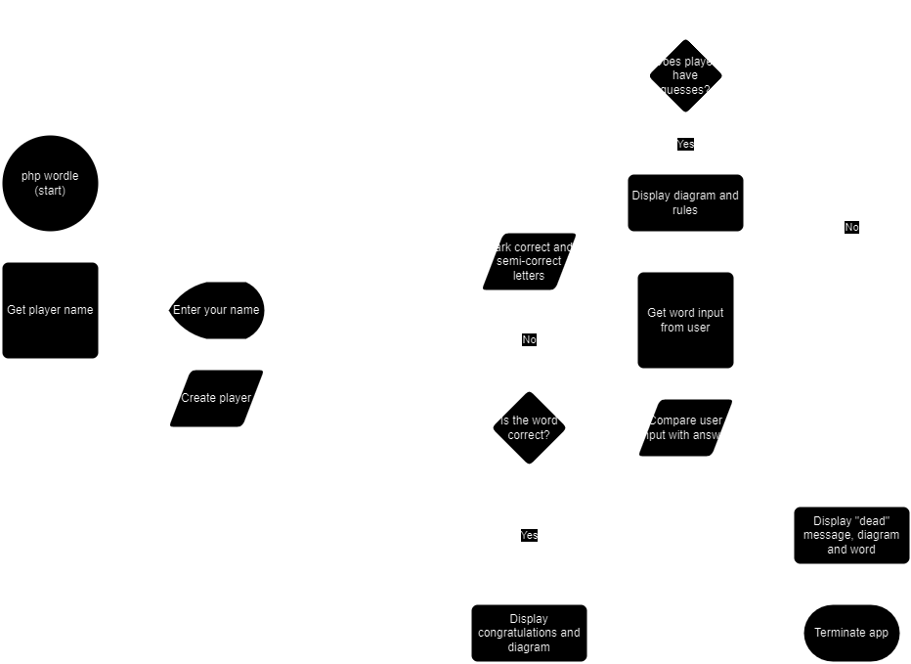
Flowchart over game actions

Slide 5
MVC design-pattern
Models
VIews
Controllers
Dictionary, FilteredDictionary
Word
Letter, GuessedLetter
GuessResult
Player
GameHistory
GameHistoryLine
Wordle
WordleApp
GuessController
WordController
PlayerController

Slide 6
Evaluering
Hvad var godt?
Hvad kunne være bedre?
Test-driven development gjorde mig meget fleksibel.
Nemt at implementere dificulties.
Minimalt overheat i brugte moduler.
Sjovt at lave et spil (mit første)!
Cli-håndtering af special-tegn (UTF-8??).
Database til ord og spiller-historik. For store ordlister (300k+) bliver for tunge at filtrere over med f.eks. regex.
Database til spiller historik, i stedet for json-baseret fil-database.
Jeg nåede ikke at implementere statistik og highscores…

